Slide 1
Группа № 8

Slide 2
ВТОРОЙ МОДУЛЬ

Slide 3
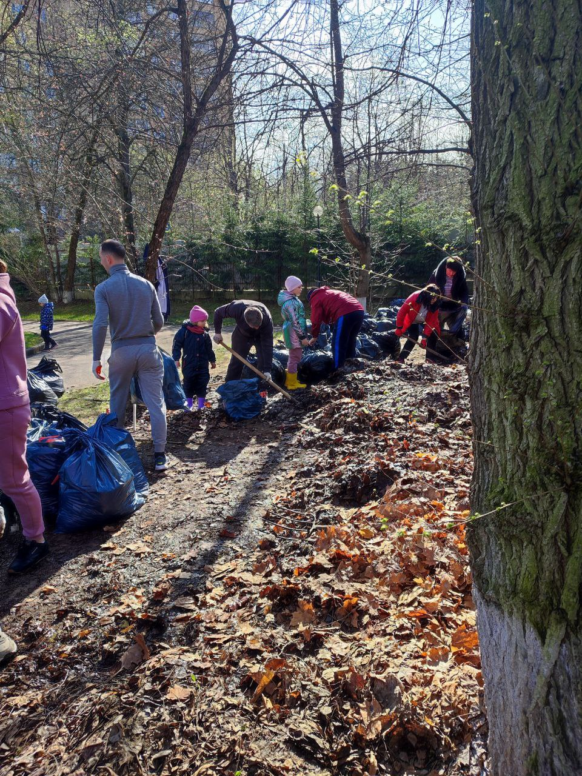
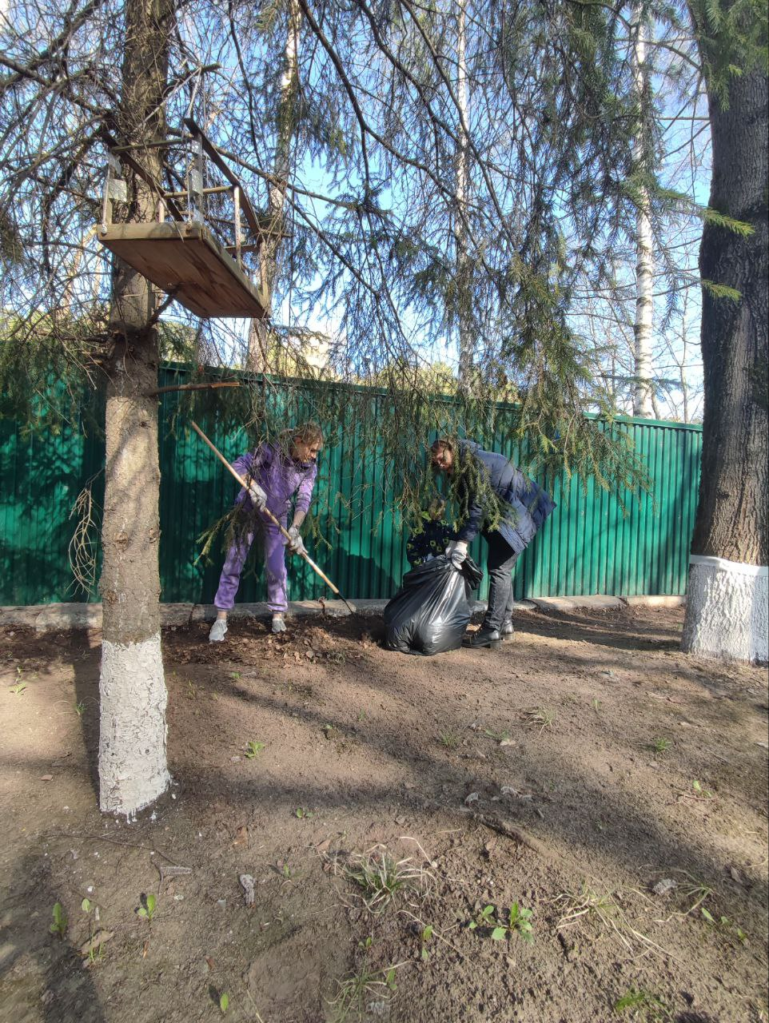
14.102024-20.102024
Группа №8
«Золотой Петушок»
Взаимодействие с родителями
Краткий комментарий
Традиция нашего детского сада- ежегодный субботник! Проходит весело и дружно.

Slide 4
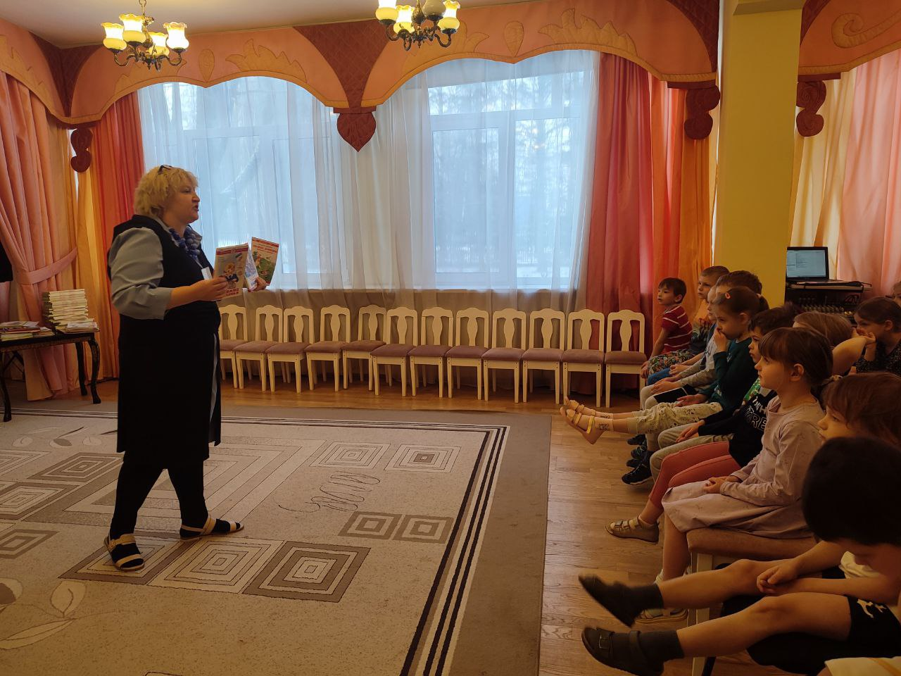
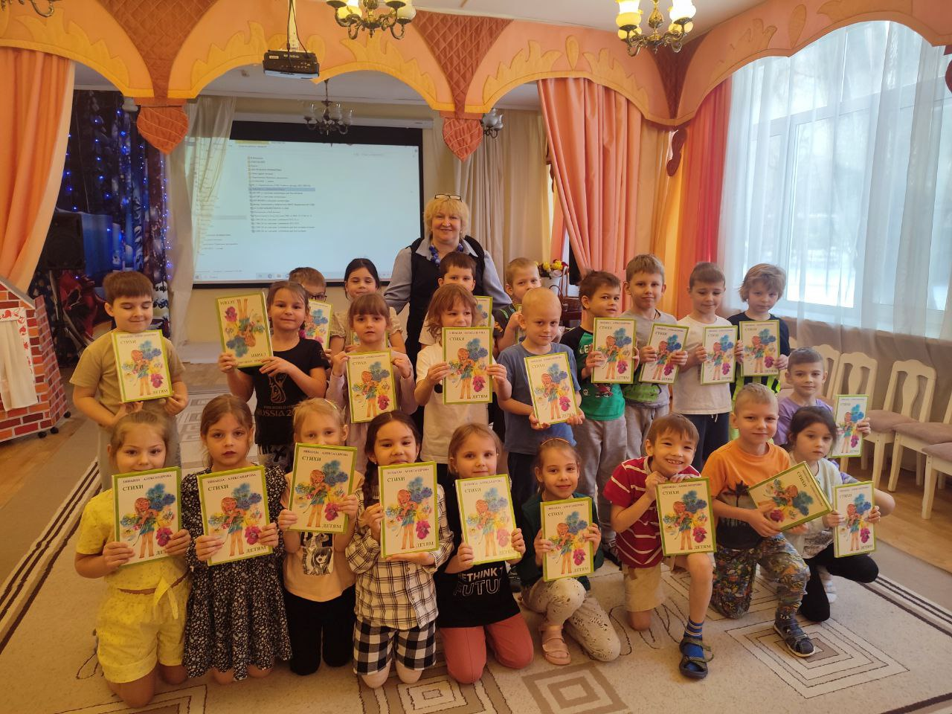
21.10.2024-27.10.2024
Группа №8
«Золотой Петушок»
Книга – лучший друг
Краткий комментарий
В гости к ребятам приходил библиотекарь.
Рассказал о разных книгах, воспитанники почитали и поиграли.
В конце встречи ребята получили подарки (книги).
Библиотекарь: Нефедова С.В.

Slide 5
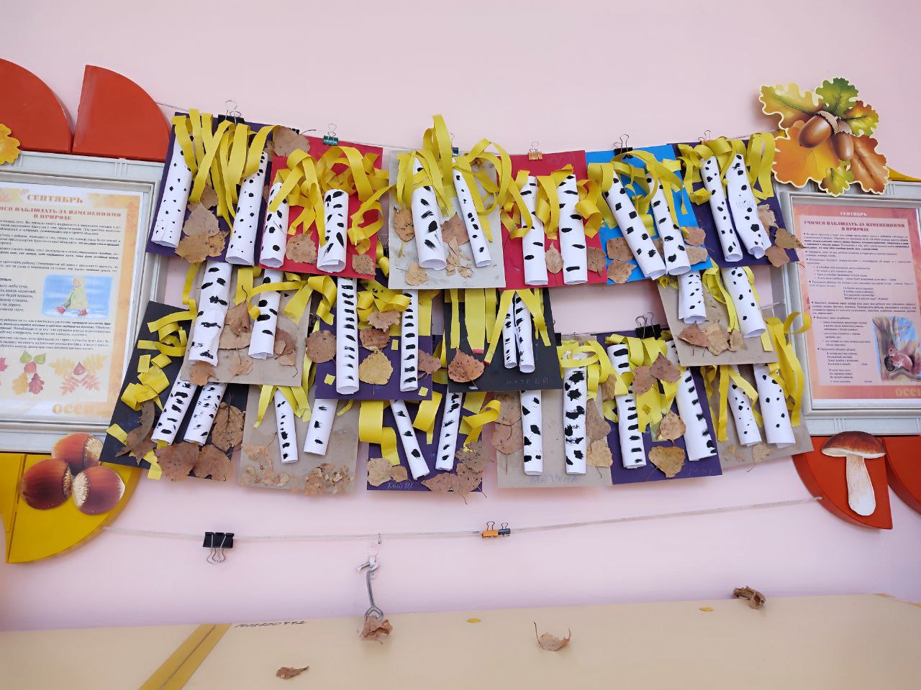
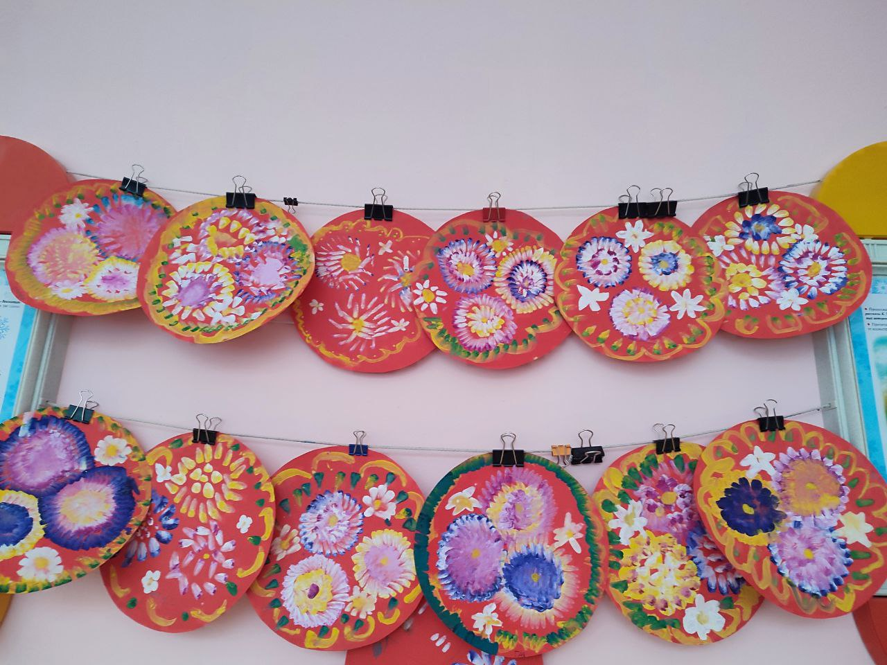
28.10.2024-03.11.2024
Группа №8
«Золотой Петушок»
Моя Россия
Краткий комментарий
Неофициальные символы России.
Продолжаем знакомить детей с культурным достоянием России.
Расширяем представление о предметах, символизирующих нашу страну.
Воспитатели: Добрецкая А.О., Ходова Н.В.

Slide 6
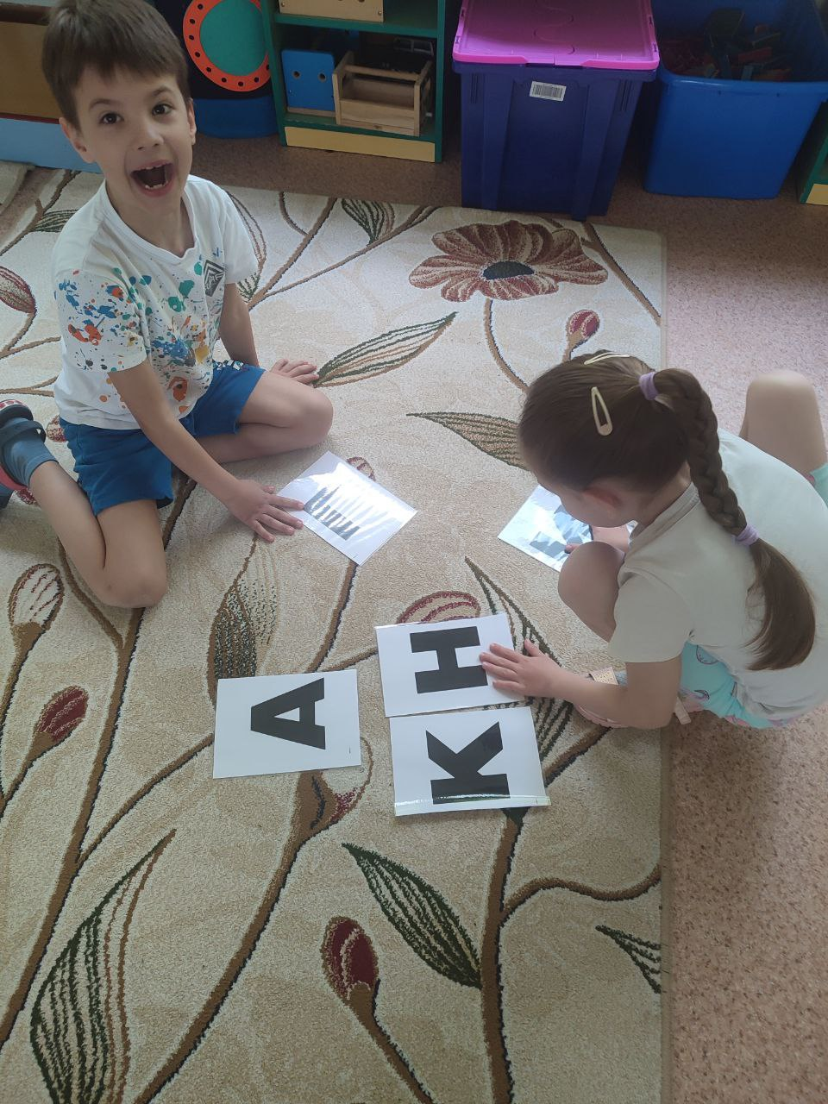
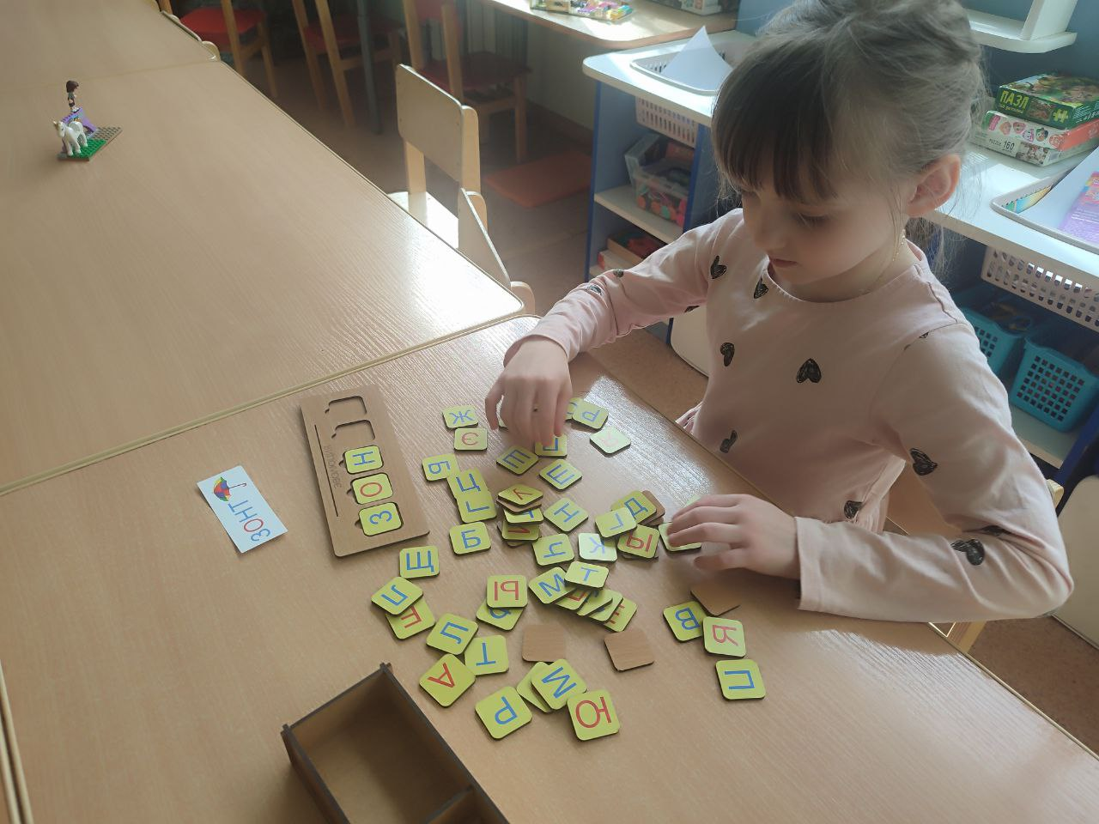
05.11.2024-10.11.2024 Мир фантазии и слов
Группа №8
«Золотой Петушок»
Краткий комментарий
Дети составляют слова из букв, а затем сочиняют рассказ.
Цель: развивать мышление и воображение.
Воспитатели: Добрецкая А.О., Васенева А.Н.

Slide 7
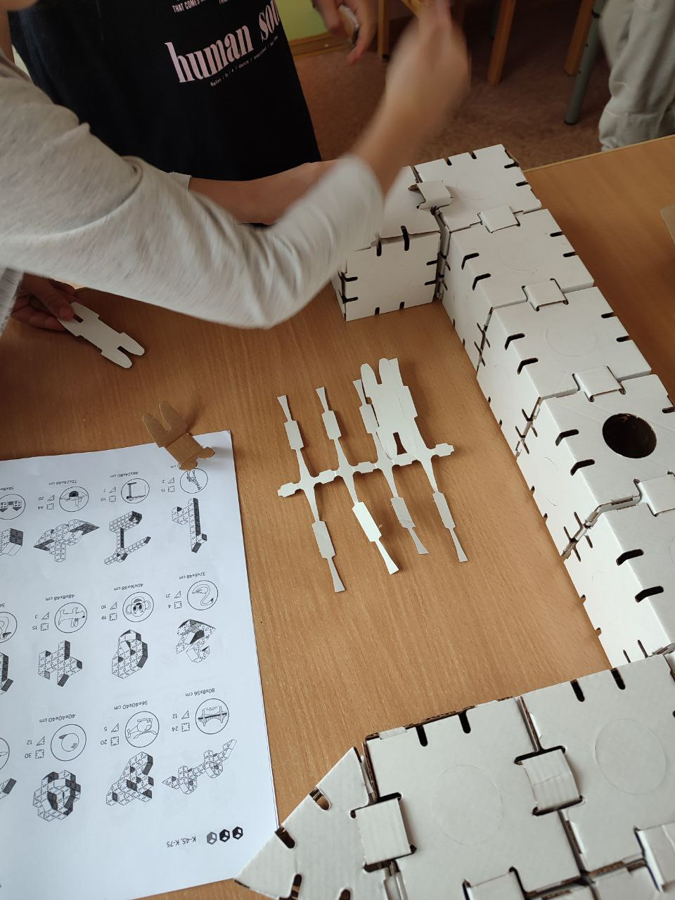
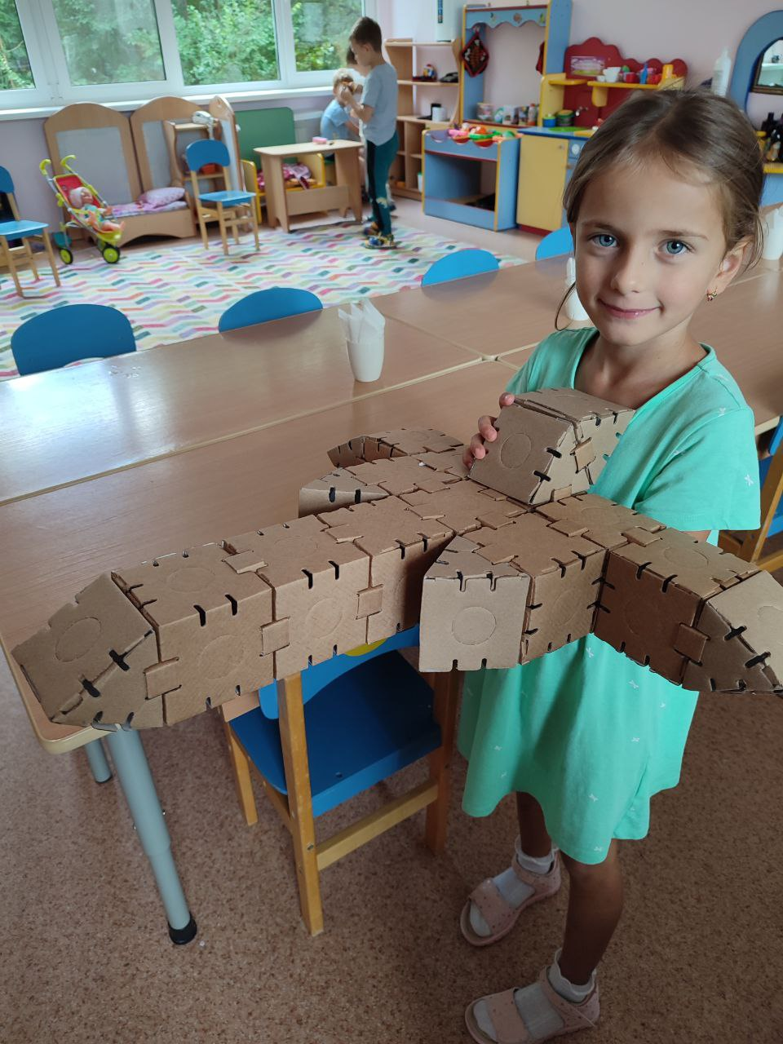
11.11.2024-17.11.2024
Группа №8
«Золотой Петушок»
Инновационные технологии и практики
Краткий комментарий
Йохокуб- конструирование,3D моделирование и создание арт-объектов.
Воспитатель: Добрецкая А.О.

Slide 8
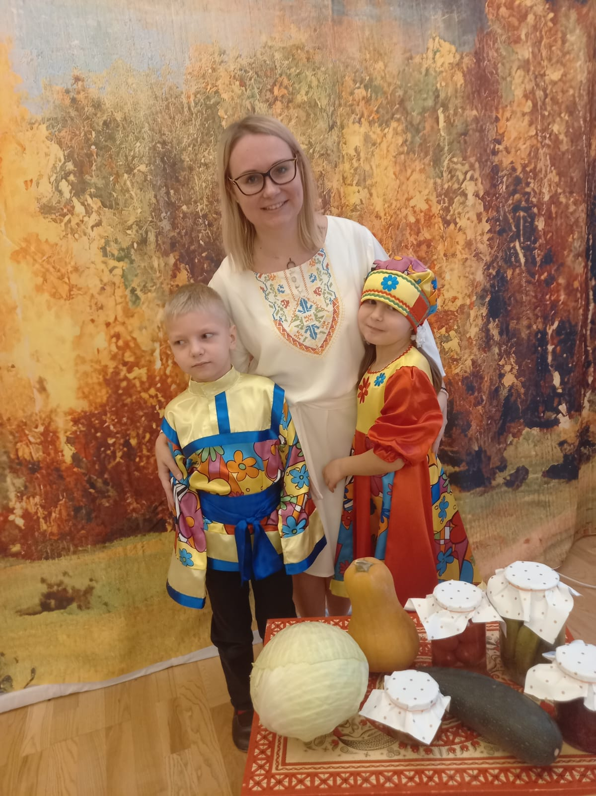
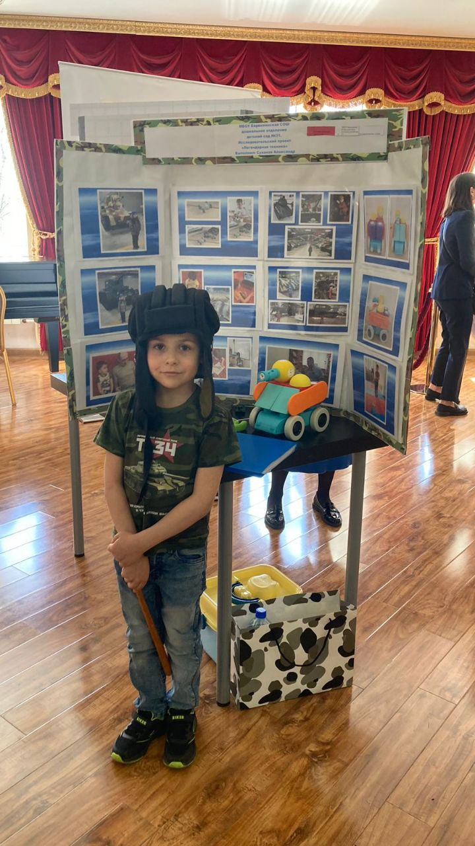
Каникулярная неделя: находки вашего ДО
(Моя семья)
18.11.2024-24.11.2024
Группа №8
«Золотой Петушок»
Краткий комментарий
Семейные традиции-это огромная и важная ценность каждой семьи.
Ребята интересно рассказали об обычаях, традициях и ценностях в своих семьях.
Воспитатели: Добрецкая А.О. , Васенева А.Н.

